Slide 1

Java语言与系统设计
安莹
anying@csu.edu.cn

Slide 2

课程概述
24次课(48学时)，20次上课，4次实验。
上课讲义：《Java语言程序设计》，提供电子版
参考教材：《Java语言程序设计与应用开发》，清华大学出版社，郭克华，刘小翠，唐雅媛编著
点击添加文本
点击添加文本
课程目标
运用Java编写命令行程序
会编译、运行、调试、维护Java程序
初步理解Java面向对象的编程思想
具有独立分析问题和解决问题的能力，能够运用Java程序解决生活中遇到的简单问题
点击添加文本
点击添加文本

Slide 3

点击添加文本
点击添加文本
第一讲 初识JAVA
点击添加文本
点击添加文本

Slide 4
本讲目标
了解Java的基本概念
会用记事本开发简单Java程序
会使用输出语句在控制台输出信息
熟悉JAVA开发环境
点击添加文本
点击添加文本
点击添加文本
点击添加文本

Slide 5

1.1 什么是JAVA
一、Java语言的起源与发展
点击添加文本
“Java” 一词的本意是地名——“爪哇”；
爪哇岛位于南太平洋，是印度尼西亚的一部分。
点击添加文本
点击添加文本
点击添加文本
爪哇岛

Slide 6

1.1 什么是JAVA
一、Java语言的起源与发展
点击添加文本
“全世界三大咖啡产地：
- 巴西
- 印尼爪哇岛
- 中国海南岛
Java的原意是指一个咖啡的产地，也可以说是一种咖啡的品牌。
点击添加文本
点击添加文本
点击添加文本

Slide 7


1.1 什么是JAVA
一、Java语言的起源与发展
点击添加文本
C++
Oak
Java
点击添加文本
点击添加文本
点击添加文本
Stanford University Network, SUN
James Gosling——JAVA之父

Slide 8
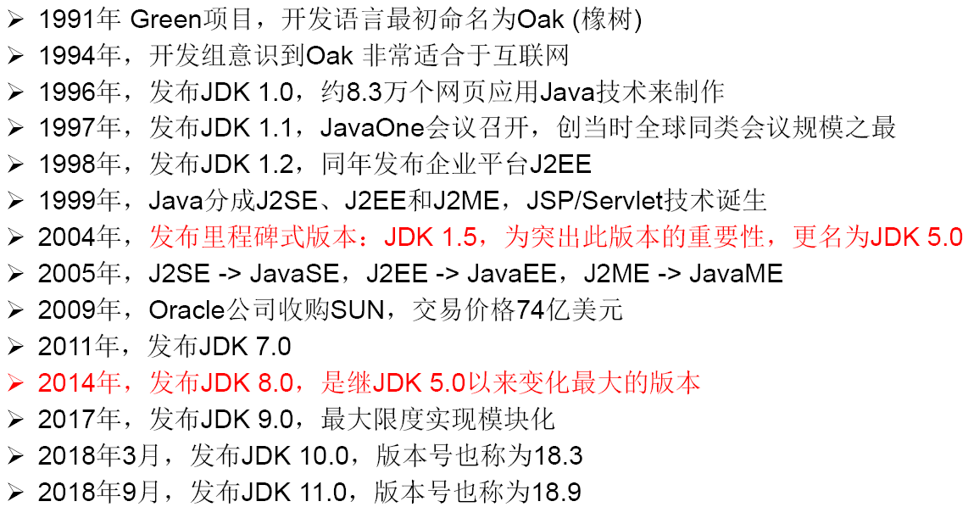
1.1 什么是JAVA
一、Java语言的起源与发展
点击添加文本
点击添加文本
点击添加文本
点击添加文本

Slide 9
1.1 什么是JAVA
一、Java语言的起源与发展
点击添加文本
Java分为三个体系
- Java SE（J2SE，Java Platform Standard Edition，标准版）
适用于普通桌面应用程序的开发；
- Java EE（J2EE，Java Platform Enterprise Edition，企业版）
适用于大型企业级应用程序的开发；
- Java ME（J2ME，Java Platform Micro Edition，微型版）
适用于移动设备或嵌入式设备的程序开发。
点击添加文本
点击添加文本
点击添加文本

Slide 10
1.1 什么是JAVA
二、为什么要学习Java？
点击添加文本
Java的特点
面向对象
- 两个基本概念：类、对象
- 三大特性：封装、继承、多态
健壮性
- 吸收C/C++语言的优点，去掉了其影响程序健壮性的部分（如指针、内存的申请与释放），提供了相对安全的内存管理和访问机制。
跨平台性。
- “Write once , Run Anywhere”。
点击添加文本
点击添加文本
点击添加文本

Slide 11
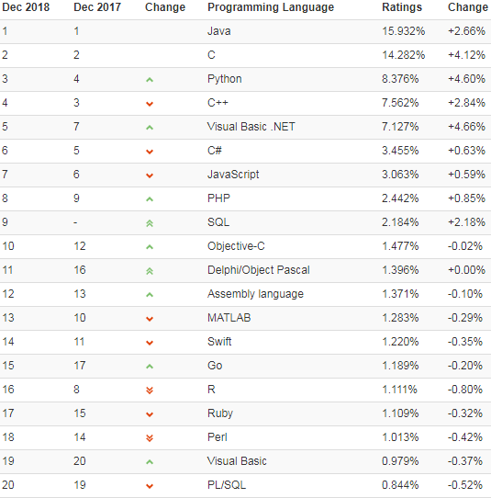
1.1 什么是JAVA
二、为什么要学习Java？
TIOBE排名第1
点击添加文本
点击添加文本
点击添加文本
点击添加文本

Slide 12
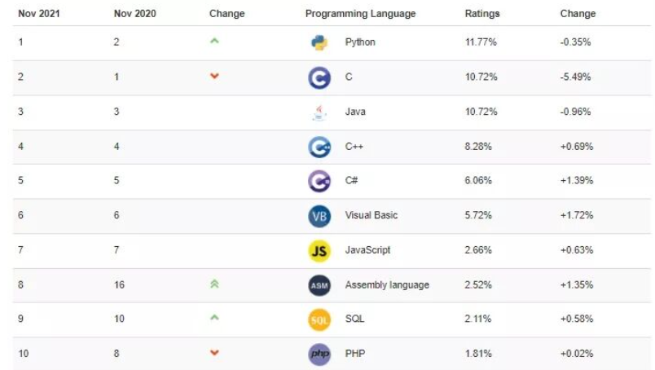
1.1 什么是JAVA
二、为什么要学习Java？
点击添加文本
点击添加文本
点击添加文本
点击添加文本

Slide 13
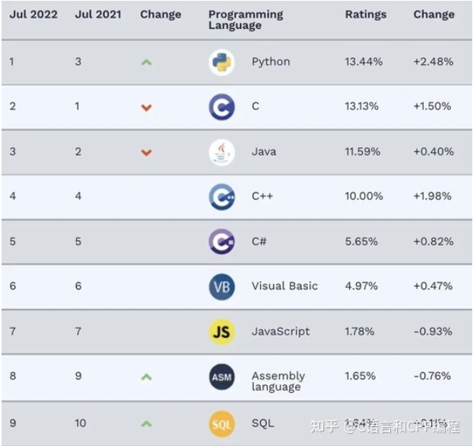
1.1 什么是JAVA
二、为什么要学习Java？
点击添加文本
点击添加文本
点击添加文本
点击添加文本

Slide 14
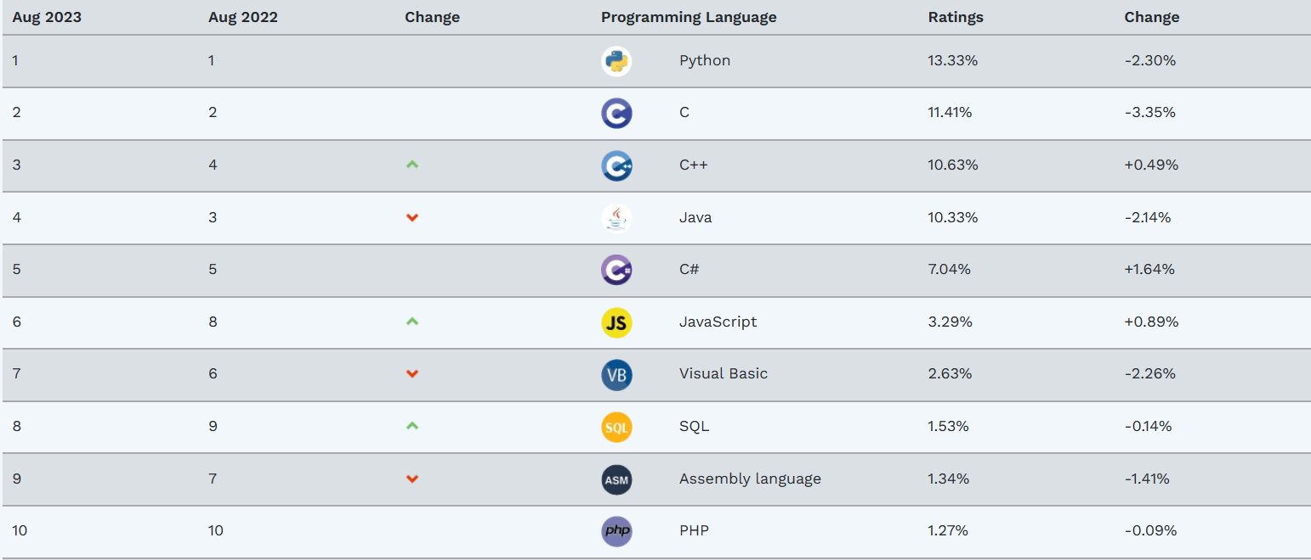
1.1 什么是JAVA
二、为什么要学习Java？
点击添加文本
点击添加文本
点击添加文本
点击添加文本

Slide 15





1.1 什么是JAVA
二、为什么要学习Java？
基于Java语言开发的大数据或机器学习相关平台或工具
点击添加文本
点击添加文本
点击添加文本
... ...
点击添加文本

Slide 16
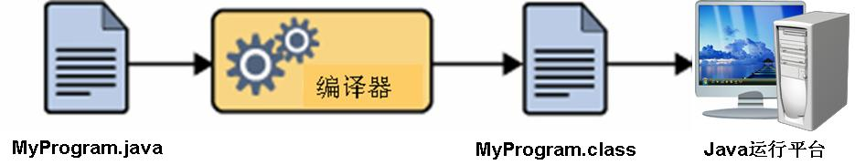
1.1 什么是JAVA
三、Java工作方式
如何实现跨平台？
点击添加文本
三步走
点击添加文本
1、编写源程序
2、编译源程序
3、运行
点击添加文本
点击添加文本

Slide 17
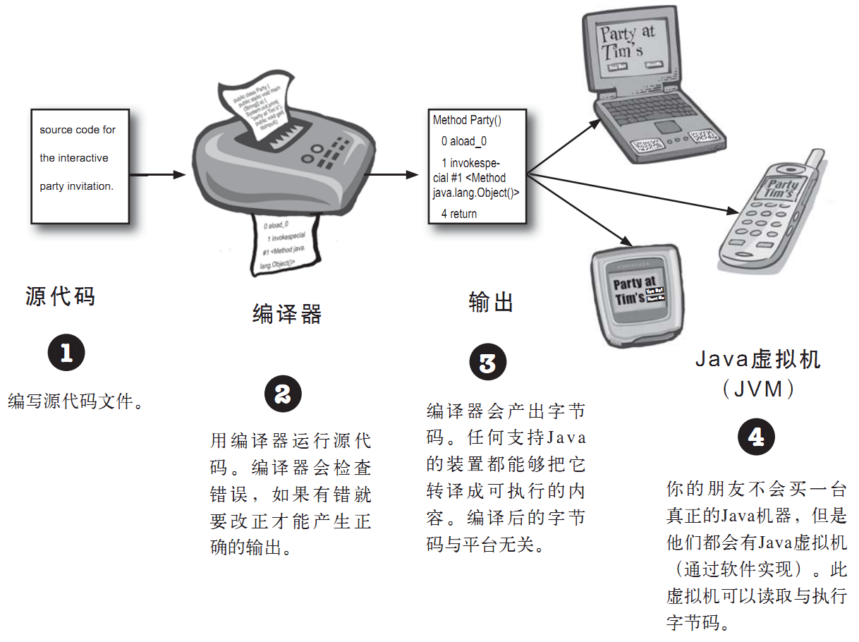
1.1 什么是JAVA
三、Java工作方式
点击添加文本
点击添加文本
点击添加文本
点击添加文本

Slide 18
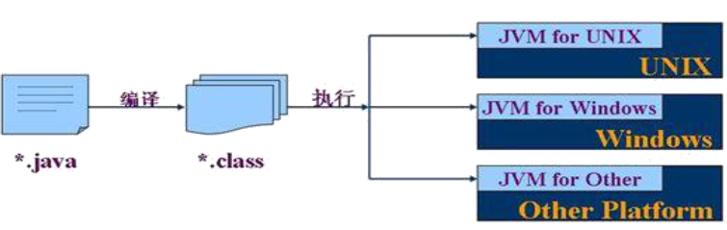
1.1 什么是JAVA
三、Java工作方式
点击添加文本
Java虚拟机（JVM）
JVM是一个虚拟的计算机，具有指令集并使用不同的存储区域。负责执行指令，管理数据、内存、寄存器。
对于不同的平台，有不同的虚拟机。只有某平台提供了对应的Java虚拟机，Java程序才可在此平台运行。
点击添加文本
点击添加文本
点击添加文本

Slide 19
1.1 什么是JAVA
四、Java与C/C++语言的简单比较
点击添加文本
基本语法类似
变量声明、流控制、参数传递、操作符等基本相同。
面向对象的语言
不支持面向过程。所有的代码都要封装为类。
简化概念
取消了C++面向过程中一些比较难的概念，如运算符重载，多重继承，模板等。
类型转换
点击添加文本
点击添加文本
点击添加文本

Slide 20
1.1 什么是JAVA
三、Java与C/C++语言的简单比较
点击添加文本
指针
Java对指针进行完全控制，不能直接进行任何指针操作 。
内存管理
在Java中，内存是自动进行垃圾收集的。
不包含结构和联合
免去了C++中结构联合成员共有带来的安全问题。
其他
无类外全局变量；无GOTO；不支持宏和头文件
点击添加文本
点击添加文本
点击添加文本

Slide 21
1.2 JAVA开发环境
一、JDK与JRE
点击添加文本
JDK（Java Development Kit，Java开发工具包）
- JDK是提供给Java开发人员使用的，其中包含了Java的开发工具以及Java的运行环境JRE。
JRE（Java Runtime Enviroment，Java运行环境）
- JRE包含了JVM和Java程序所需的核心类库等，是运行Java程序的必需环境。
点击添加文本
点击添加文本
点击添加文本

Slide 22
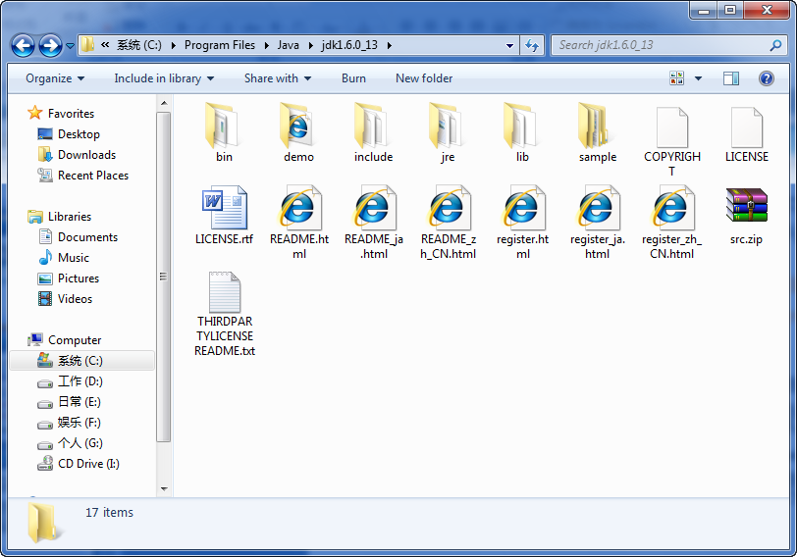
1.2 JAVA开发环境
二、JDK的安装与设置
从www.oracle.com或java.sun.com，下载合适的版本进行安装。
点击添加文本
默认安装在
C:\Program Files\Java\下
点击添加文本
bin目录：存放可执行文件；
lib目录：存放Java的类库文件；
demo目录：存放演示程序；
jre目录：存放Java运行环境文件。
include目录：jni等应用程序的c头文件
Sample目录：示例程序
Src目录：部分源代码
点击添加文本
点击添加文本

Slide 23
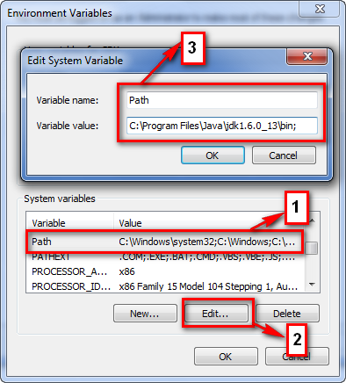
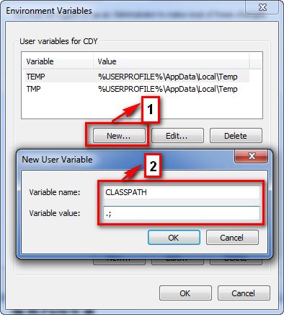
1.2 JAVA开发环境
二、JDK的安装与设置
环境设置
点击添加文本
右击【我的电脑】→ 【属性】→ 【高级】→ 【环境变量】：
点击添加文本
点击添加文本
点击添加文本
编辑Path变量
编辑CLASSPATH变量

Slide 24
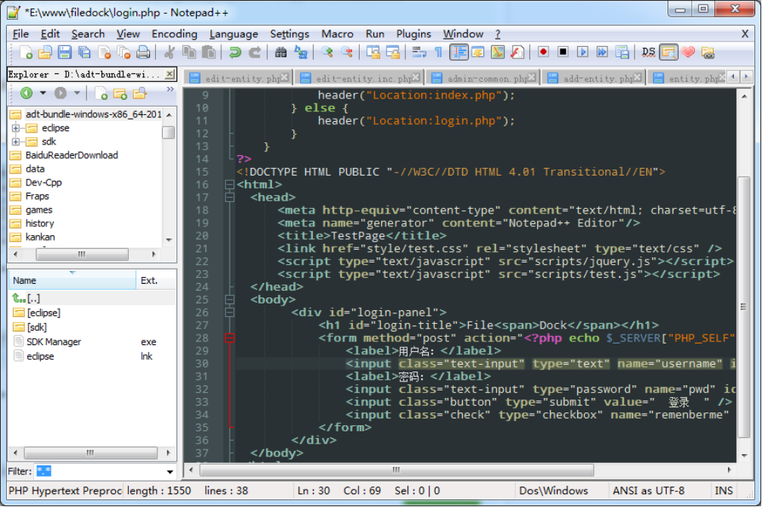
1.2 JAVA开发环境
三、Java开发工具软件
源码编辑工具
Notepad++
- Windows操作系统下的一套免费文本编辑器，有完整的中文化接口及支持多国语言编写的功能(UTF8技术)。
- 支持所有主流的计算机程序语言，不仅有语法高亮度显示，也有语法折叠功能，并且支持宏以及扩充基本功能的外挂模组。
点击添加文本
点击添加文本
点击添加文本
点击添加文本

Slide 25
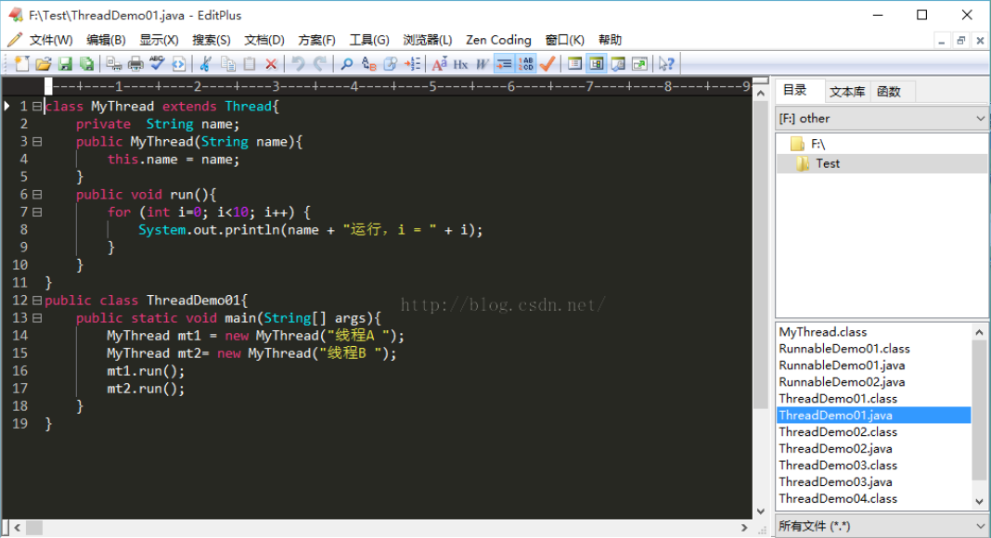
1.2 JAVA开发环境
三、Java开发工具软件
源码编辑工具
EditPlus
- 一款由韩国 Sangil Kim （ES-Computing）出品的小巧但是功能强大的可处理文本、HTML和程序语言的Windows编辑器。
- 可以通过设置用户工具将其作为C、Java、Php等语言的简单IDE。
- 支持代码自动完成(但其功能比较弱)，不支持代码提示功能。
点击添加文本
点击添加文本
点击添加文本
点击添加文本

Slide 26
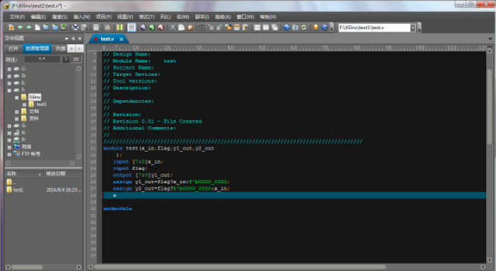
1.2 JAVA开发环境
三、Java开发工具软件
源码编辑工具
UltraEdit
- 一套功能强大的收费文本编辑器，可以编辑文本、十六进制、ASCII 码，完全可以取代记事本。
- 界面友好，支持语法高亮，代码折叠和宏，内置了对于HTML、PHP和JavaScript等语法的支持。
点击添加文本
点击添加文本
点击添加文本
点击添加文本

Slide 27
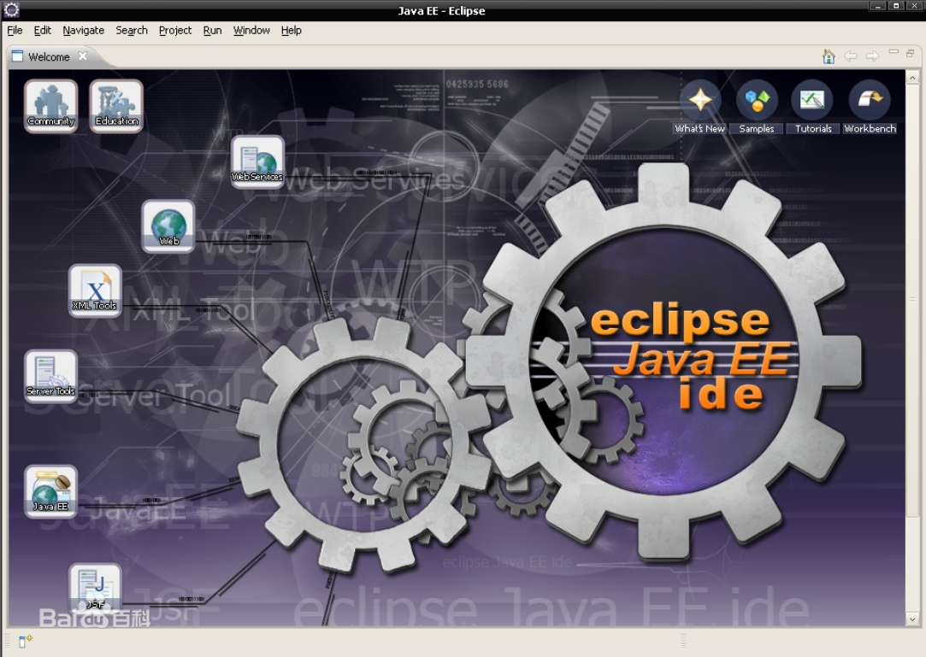
1.2 JAVA开发环境
三、Java开发工具软件
集成开发工具
Eclipse
- Eclipse是最初由IBM开发的一个开放源代码的、基于Java的可扩展开发平台。就其本身而言，它只是一个框架和一组服务。
- 通过安装不同的插件Eclipse可以支持不同的计算机语言（比如C++和Python等），或组建其他功能强大的开发环境。
点击添加文本
点击添加文本
点击添加文本
点击添加文本

Slide 28

1.2 JAVA开发环境
三、Java开发工具软件
集成开发工具
MyEclipse
- 在eclipse基础上加上自己的插件开发而成的功能强大的企业级集成开发环境，主要用于Java、JavaEE以及移动应用的开发。
- 功能非常强大，支持也十分广泛，尤其是对各种开源产品的支持相当不错，但是需付费使用。
点击添加文本
点击添加文本
点击添加文本
点击添加文本

Slide 29
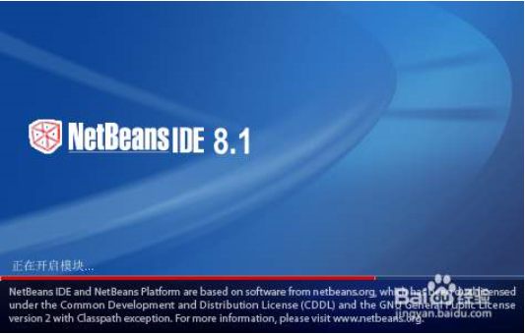
1.2 JAVA开发环境
三、Java开发工具软件
集成开发工具
NetBeansIDE
- 一款用Java开发的开源集成开发环境，可用于Windows、Mac、Linux和Solaris。
- 支持Java、PHP、C/C++及HTML5等语言的开发。
- 提供了丰富的产品文档、培训资料和大量的第三方插件。
点击添加文本
点击添加文本
点击添加文本
点击添加文本

Slide 30
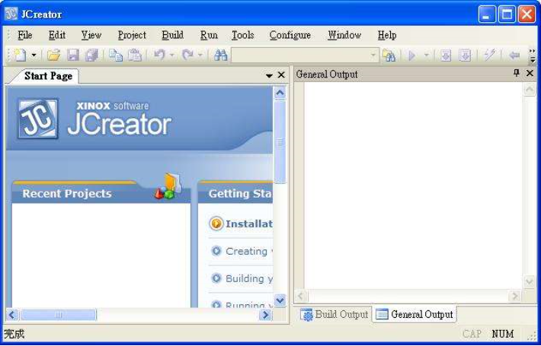
1.2 JAVA开发环境
三、Java开发工具软件
集成开发工具
JCreator
- 一款由Xinox Software公司开发的Java集成开发环境，具有编辑、调试、运行Java程序的功能。分为LE（免费版）和Pro（专业版）两个版本。
- 具有语法着色、代码自动完成、代码参数提示、工程向导、类向导等功能，小巧高效、简单易用。
点击添加文本
点击添加文本
点击添加文本
点击添加文本

Slide 31
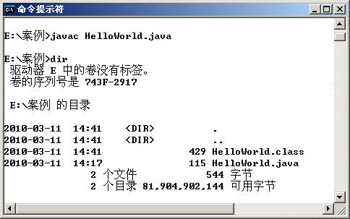
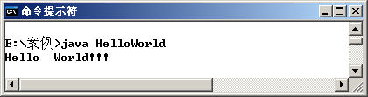
1.3 开发第一个Java程序
Java程序开发过程：
- 使用记事本编辑源程序，以.java为后缀名保存
- 使用javac命令编译.java文件，生成.class文件
- 使用java命令运行.class文件，输出程序结果
点击添加文本
点击添加文本
public class HelloWorld{
public static void main(String[ ] args){
System.out.println("Hello World!!!");
}
}
点击添加文本
点击添加文本

Slide 32
1.3 开发第一个Java程序
Java程序的结构：
点击添加文本
类名与文件名完全一样
关键字
点击添加文本
main方法四要素必不可少
public class HelloWorld{
public static void main(String[ ] args){
System.out.println("Hello World!!!");
}
}
main方法是Java程序执行的入口点
点击添加文本
从控制台输出信息
点击添加文本
{ 和 } 一一对应，缺一不可

Slide 33
1.3 开发第一个Java程序
Java程序的结构：
- 关键字class用来定义一个类，HelloWorld是类的名称；
- 在Java程序中，所有的语句都必须放在某个类中；
- 整个类及其所有成员都包含在一对花括号中（即{和}之间），它们标志着类定义块的开始和结束。
- 定义类的一般语法：
class 类名
{
……
}
点击添加文本
点击添加文本
点击添加文本
点击添加文本

Slide 34
1.3 开发第一个Java程序
Java程序的结构：
- 程序必须从main函数开始执行；
- 关键字public是访问修饰符，用来控制类成员的可见范围及作用域；
- 关键字static允许在不创建类的实例的情况下，调用main函数；
- 关键字void用来说明main函数是没有返回值的；
- args是字符串数组，用来从命令行接收参数；
- main函数的一般形式如下：
public static void main(String[] args)
{
… …
}
点击添加文本
点击添加文本
点击添加文本
☆注意：
一个源文件中最多只能有一个public类。其它类的个数不限，如果源文件包含一个public类，则文件名必须按该类名命名。
点击添加文本

Slide 35
1.3 开发第一个Java程序
Java程序的结构：
- String[]是字符串类型的数组；
- 在Java中，类名称一般首字母大写；
- 使用System.out.println()将信息输出到控制台上，即打印出来。
点击添加文本
点击添加文本
public class HelloWorld{
public static void main(String[ ] args){
System.out.println("Hello World!!!");
}
}
点击添加文本
打印完引号中的信息后会自动换行
有何区别？
public class HelloWorld{
public static void main(String[ ] args){
System.out.print("Hello World!!!");
}
}
点击添加文本
打印输出信息后不会自动换行

Slide 36





1.3 开发第一个Java程序
Java程序的结构：
如何使System.out.println()和System.out.print() 达到同样的效果？
点击添加文本
使用转义符
点击添加文本
转义符 | 说 明
\n | 将光标移动到下一行的第一格
\t | 将光标移到下一个水平制表位置
点击添加文本
public class HelloWorld{
public static void main(String[ ] args){
System.out.print("Hello World!!!\n");
}
}
点击添加文本
打印输出信息后将会自动换行

Slide 37

1.4 Java程序的注释
多行注释：
点击添加文本
多行注释以“/*”开头，以“*/”结尾
/*
* HelloWorld.java
* 2019-9-4
* 第一个Java程序
*/
public class HelloWorld{
public static void main(String[ ] args){
System.out.println("Hello World!!!");
}
}
点击添加文本
文件的名称
日期
功能说明
点击添加文本
为了美观，多行注释的每一行开头可写一个或多个 “*”
点击添加文本

Slide 38
1.4 Java程序的注释
单行注释：
点击添加文本
单行注释以 // 开始，以行末结束
public class HelloWorld{
public static void main(String[ ] args){
//输出消息到控制台
System.out.println("Hello World!!!");
}
}
点击添加文本
点击添加文本
点击添加文本

Slide 39
1.4 Java程序的注释
class Example_1 { //主类
public static void main(String[] args) {
//定义两个变量x和y
int x, y=0;
//把1至4平方值累加到y
for(x=1; x<5; x++) y+=x*x;
//输出y值
System.out.println("y="+y);
}
}
点击添加文本
点击添加文本
点击添加文本
点击添加文本

Slide 40
1.4 Java程序的注释
class Example_2 { //定义含有主方法的类
public static void main(String[] args) {
//定义变量和初始化
int x=1, y=1;
//累加计算，第1次累加2*2
while(x++<5)
y+=x*x;
//输出y的值：y=55
System.out.println("y="+y);
}
}
点击添加文本
点击添加文本
点击添加文本
点击添加文本

Slide 41

课堂练习
1、从控制台打印输出你的姓名和年龄
2、从控制台打印输出“张三 18”
点击添加文本
System.out.println("张三");
System.out.println("18");
println：输出信息并执行换行
点击添加文本
System.out.print("张三\n");
System.out.print("18");
print：输出信息，但不执行换行
\n：换行符
点击添加文本
System.out.println("张三\t18");
点击添加文本
\t：制表位

Slide 42
1.5 常见错误
如何将两个变量a，b中的值互换？
点击添加文本
public class test1{
public static void main(String[] args){
int a = 10;
int b = 20;
int temp;
temp = a;
a = b;
b = temp;
System.out.println("a=" + a);
System.out.println("b=" + b);
}
}
点击添加文本
能否不用临时变量？
点击添加文本
点击添加文本

Slide 43
1.5 常见错误
如何将两个变量a，b中的值互换？
点击添加文本
public class test1{
public static void main(String[] args){
int a = 10;
int b = 20;
a = a + b;
b = a - b;
a = a - b;
System.out.println("a=" + a);
System.out.println("b=" + b);
}
}
点击添加文本
点击添加文本
点击添加文本

Slide 44

1.5 常见错误
点击添加文本
创建了一个Java程序，源文件名为HelloWorld.java
代码错误
public class helloWorld {
public static void main (String[ ] args){
System.out.println("我的第一个Eclipse小程序！");
}
}
点击添加文本
点击添加文本
点击添加文本
public修饰的类的名称必须与Java文件同名!

Slide 45
1.5 常见错误
点击添加文本
创建了一个Java程序，源文件名为HelloWorld.java
public class HelloWorld {
public static main (String[ ] args){
System.out.println("我的第一个Eclipse小程序！");
}
}
点击添加文本
点击添加文本
void
点击添加文本
main方法作为程序入口，void必不可少！

Slide 46
1.5 常见错误
点击添加文本
创建了一个Java程序，源文件名为HelloWorld.java
public class HelloWorld {
public static void main (String[ ] args){
system.out.println("我的第一个Eclipse小程序！");
}
}
点击添加文本
点击添加文本
代码错误
点击添加文本
编译出错，无法解析system!
Java对大小写敏感!

Slide 47
1.5 常见错误
点击添加文本
创建了一个Java程序，源文件名为HelloWorld.java
public class HelloWorld {
public static void main (String[ ] args){
System.out.println("我的第一个Eclipse小程序！")
}
}
点击添加文本
;
点击添加文本
代码错误
每一条Java语句必须以分号结束!
点击添加文本

Slide 48
1.5 常见错误
点击添加文本
创建了一个Java程序，源文件名为HelloWorld.java
public class HelloWorld {
public static void main (String[ ] args){
System.out.println(我的第一个Eclipse小程序！);
}
}
点击添加文本
点击添加文本
"
注意：不要漏写引号!
点击添加文本

Slide 49
南海之帝为儵，北海之帝为忽，中央之帝为浑沌。儵与忽时相与遇于浑沌之地，浑沌待之甚善。儵与忽谋报浑沌之德，曰：“人皆有七窍，以视、听、食、息，此独无有，尝试凿之。”日凿一窍，七日而浑沌死。
——《庄子》·应帝王
点击添加文本
点击添加文本
点击添加文本
点击添加文本

Slide 50
谢 谢 ！

